Slide 2
ĐIỀU DƯỠNG HỒI SỨC – CẤP CỨU Đề tài: SỐC PHẢN VỆ Lớp K19YDD3 GVHD: NGUYỄN PHÚC HỌC

Slide 3
Nhóm
Phan Ngọc Tường 7. Nguyễn Thị Mỹ Hảo
Mai Mạnh Sơn 8. Nguyễn Thị Thanh
Nguyễn Xuân Hòa 9. Nguyễn Thị Kim Yến
Trần Trúc Vy 10. Nguyễn Thị Bích Đào
Lê Thị Bảo Hiền 11. Lương Thị Mỹ Linh
Huỳnh Lương Luy

Slide 4
NỘI DUNG
Đại cương về sốc phản vệ.
Cơ chế và nguyên nhân.
Đặc điểm lâm sàng.
Chẩn đoán và điều trị.

Slide 5
ĐẠI CƯƠNG
Sốc phản vệ (SPV) là tai biến dị ứng nghiêm trọng nhất, dễ gây tử vong nếu không được chẩn đoán và xử lý kịp thời.
Sốc phản vệ là một dạng của phản ứng dị ứng typ nhanh (typ reagin, typ phản vệ) phát sinh khi có sự xâm nhập lần thứ hai của dị nguyên vào cơ thể.

Slide 6
Cơ chế và nguyên nhân.
Cơ chế bệnh sinh.
Sốc phản vệ xảy ra ở nhiều cơ quan nội tạng trong cơ thể do sự tác động của các chất trung gian hoá học kể trên:
Trên hệ tim mạch làm giãn mạch, tụt huyết áp, truỵ tim mạch.
Trên hệ hô hấp: co thắt phế quản gây nghẹt thở.
Trên hệ thần kinh: co mạch não gây đau đầu, hôn mê.
Trên hệ tiêu hoá: tăng tiết dịch, tăng nhu động ruột gây ra ỉa chảy, đau bụng. Làm rối loạn vận động cơ tròn bàng quang, hậu môn gây đái ỉa không tự chủ.
Trên da: gây mày đay, phù Quincke, mẩn ngứa.

Slide 7
Cơ chế và nguyên nhân.
2. Nguyên nhân.
Có rất nhiều nguyên nhân:
Trong đó thuốc là nguyên nhân hàng đầu.
2. Tiếp đến là thức ăn
3. Nọc côn trùng.

Slide 8
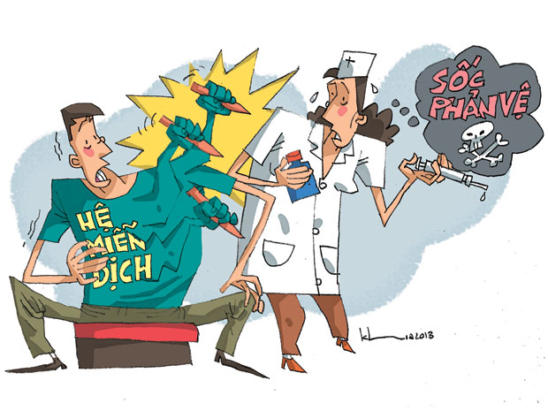
Đặc điểm lâm sàng.
Triệu chứng lâm sàng của sốc phản vệ rất đa dạng, xuất hiện ở nhiều cơ quan nội tạng.

Slide 9
Đặc điểm lâm sàng.
Sốc phản vệ được chia ra 3 mức độ diễn biến.
Diễn biến nhẹ
Với những triệu chứng đau đầu, sợ hãi, chóng mặt, có thể có nổi mày đay, mẩn ngứa, phù Quincke, nôn hoặc buồn nôn, đau bụng, đái ỉa không tự chủ, nhịp tim nhanh, huyết áp tụt, khó thở.

Slide 10
Diễn biến trung bình
Bệnh nhân hoảng hốt, sợ chết, choáng váng, ngứa ran khắp người, khó thở, co giật, đôi khi hôn mê, đau bụng, da tím tái, niêm mạc nhợt, đồng tử giãn, mạch nhanh nhỏ, huyết áp tụt hoặc không đo được.

Slide 11
Diễn biến nặng
Xảy ra ngay trong những phút đầu tiên với tốc độ chớp nhoáng. Người bệnh hôn mê, nghẹt thở, da tím tái, mạch huyết áp không đo được, tử vong sau vài phút, hãn hữu kéo dài vài giờ.

Slide 12
Dù diễn biến nhẹ hay trung bình, nặng đều phải dùng ngay adrenalin.

Slide 13
Chẩn đoán và điều trị
Chẩn đoán.
Phải nhanh chóng, kịp thời, chủ yếu dựa vào sự xuất hiện nhanh trong vòng vài phút của các triệu chứng sau khi tiếp xúc với dị nguyên gây phản ứng phản vệ (thuốc, thức ăn, hoá chất đã dùng hay bị côn trùng đốt).

Slide 14
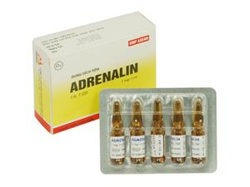
Chẩn đoán và điều trị.
2. Điều trị.
Nguyên tắc: Khẩn cấp, tại chỗ và dùng ngay adrenalin.

Slide 15
Xử trí sốc phản vệ.

Slide 16
Xử trí ngay tại chỗ:

Slide 17
Các biện pháp khác
Xử trí suy hô hấp
Điều trị phối hợp
Những biện pháp hạn chế dị ứng thuốc và sốc phản vệ.

Slide 18
LƯU Ý
Theo dõi bệnh nhân ít nhất 24h sau khi huyết áp ổn định
Tận dụng các tĩnh mạch lớn
Theo dõi huyết áp thường xuyên
Hỏi kĩ tiền sử dị ứng thuốc
Test thử thuốc trước khi tiêm
Sau khi tiêm thuốc bệnh nhân phải được nghỉ ngơi tại chỗ từ 10 tới 15 phút để đề phòng sốc phản vệ

